Slide 1
Ekspresi Lambda

Slide 2
Ekspresi Lambda
Ekspresi Lambda dibutuhkan untuk:
Fungsi sebagai domain dari fungsi (parameter)
Penangguhan fungsi pada saat ekskusi
Mengeneralisasi fungsi
Contoh :
Untuk menghasilkan sebagian elemen list dari sebuah list dengan kriteria tertentu, maka akan lebih praktis jika sebagai domain adalah fungsi filter

Slide 3
def sig1 (a,b):
#basis
if(a>b):
return 0
#rekursif
else:
return a + sig1(a+1,b)

Slide 4
def sig3 (a,b):
#basis
if(a>b):
return 0
#rekursif
else:
return pow(a,3) + sig3(a+1,b)

Slide 5
def sp8 (a,b):
#basis
if(a>b):
return 0
#rekursif
else:
return (1/(a*(a+2))) + sp8(a+4,b) #(1/(1*3)) + 0

Slide 6
def id(i):
return i
def p1(i):
return i+1
def p4(i):
return i+4

Slide 7
def cube(i):
return pow(i,3)
def T(i):
return 1/((i+1) * (i+3))
def T2(i):
return 1/(i*(i+2))

Slide 8
def Sigma (a,b,f,s):
if(a>b):
return 0
else:
return f(a) + Sigma(s(a),b,f,s)

Slide 9
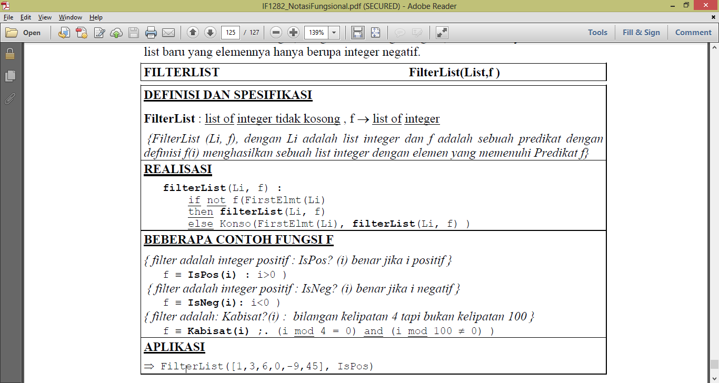
Filter

